Slide 1

módulo 1 – FUNDAMENTOS
Universidade de Uberaba
Marcio Salmazo Ramos

Slide 2
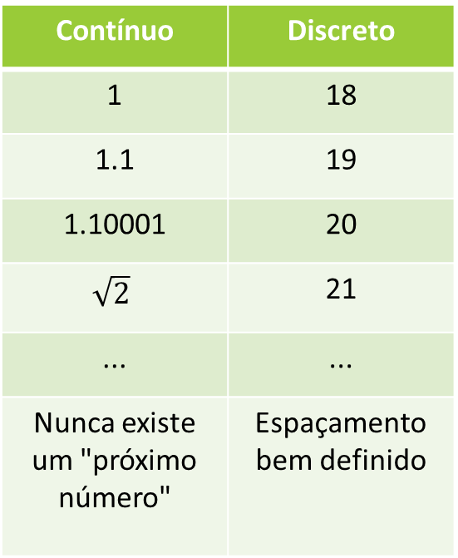
FUNDAMENTOS
Contínuo | Discreto
1 | 18
1.1 | 19
1.10001 | 20
$$\sqrt{2}$$ | 21
... | ...
Nunca existe um "próximo número" | Espaçamento bem definido
A matemática pode ser dividida, de maneira bastante simplificada, em dois grandes mundos:
  Matemática Contínua → trabalha com quantidades que podem assumir infinitos valores.
  Matemática Discreta → A matemática discreta estuda estruturas de elementos distintos, contáveis e separados.
Notes:
- A matemática contínua aparece em fenômenos que variam continuamente (ex. Temperatura, pressão, calculo, etc).
- A matemática discreta aparece em elementos com um espaçamento bem definido

Slide 3
Por que o computador precisa da Matemática Discreta?

Slide 4
DISCRETIZAÇÃO
Para o computador, toda informação é convertida em uma sequência finita de símbolos: os bits.
  Um bit possui apenas dois estados: 0 (False) e 1 (True).
  O computador nunca trabalha diretamente com infinitas possibilidades. Sempre existe um estado definido.
  Valores Discretos
Notes:
Quase toda a Computação é construída sobre objetos discretos.
Bits
Conjuntos
Grafos
Árvores
Lógica proposicional
Todos esses objetos possuem estruturas discretas.
Entender eles, nos dá a base da computação.

Slide 5
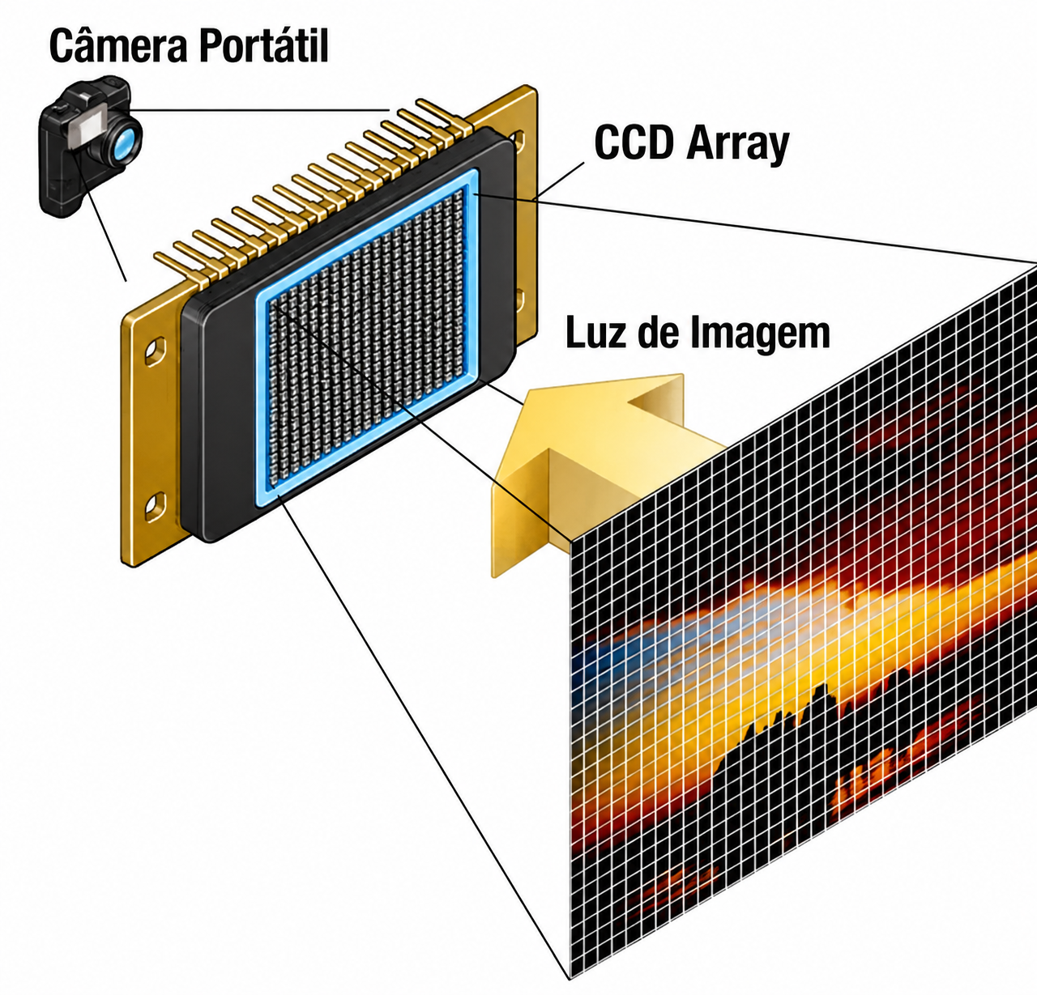
DISCRETIZAÇÃO
Uma das maiores dificuldades da computação é a representação discreta do mundo contínuo
  O mundo real é contínuo.
  Sempre existe uma etapa chamada digitalização.
  Representações contínuas passam a ser discretas.
Enquanto o Cálculo ajuda a descrever a natureza, a Matemática Discreta ajuda a descrever a computação.

Slide 6
Apenas discretizar é suficiente?

Slide 7
DISCRETIZAÇÃO
Além de representar informações, o computador também precisa tomar decisões:
  Comparar números;
  Decidir caminhos;
  Executar comandos;
  Escolher ações.
“Toda decisão vem de uma pergunta”
A área da matemática responsável pelo estudo das decisões é a LÓGICA

Slide 8
DISCRETIZAÇÃO
Exemplos:
  O usuário digitou a senha correta?
  A temperatura passou de 40°C?
  Existe conexão com a internet?
  O arquivo foi encontrado?
  O saldo é suficiente?
  Um produto está disponível?
Todas as frases podem ser respondidas com “sim” ou “não”
Os valores utilizados para “responder” tais questões são discretos.
Notes:
Sim e Não também são valores discretos
Assim como um bit possui apenas dois estados, uma decisão também possui apenas dois estados.

Slide 9
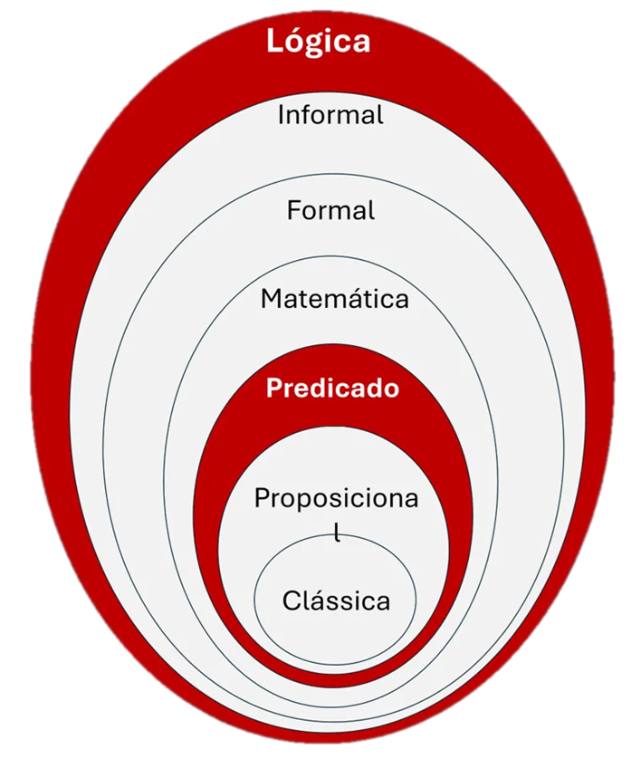
LÓGICA
A lógica é a área que estuda os princípios do raciocínio válido.
Ela permite analisar argumentos, identificar contradições e verificar a validade de uma conclusão
Notes:
Sim e Não também são valores discretos
Assim como um bit possui apenas dois estados, uma decisão também possui apenas dois estados.

Slide 10
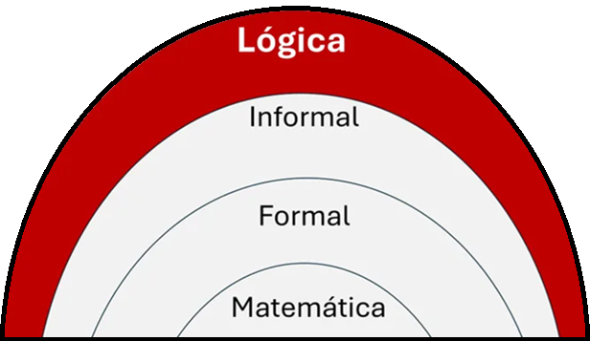
LÓGICA
Lógica Informal:
Analisa argumentos presentes na linguagem cotidiana, considerando seu significado, contexto e possíveis falácias.
Exemplo:
"Todos os meus amigos gostam de jogos. Portanto, todas as pessoas gostam de jogos."
Essa conclusão é uma generalização indevida.
Notes:
Sim e Não também são valores discretos
Assim como um bit possui apenas dois estados, uma decisão também possui apenas dois estados.

Slide 11
LÓGICA
Lógica Formal e Matemática:
Estuda a estrutura dos argumentos por meio de linguagens e regras bem definidas (verificando a validade de um raciocínio independentemente do assunto).
Símbolos, linguagens formais e métodos matemáticos são aplicados para estudar as proposições compostas
Exemplo:
“P ^ Q” representa que ambas as proposições P e Q são verdadeiros simultaneamente.
Notes:
Sim e Não também são valores discretos
Assim como um bit possui apenas dois estados, uma decisão também possui apenas dois estados.

Slide 12
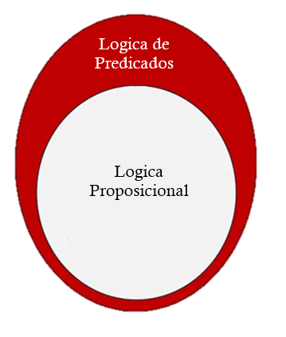
LÓGICA
Lógica proposicional
A lógica proposicional estuda proposições como unidades completas, que podem ser classificadas como verdadeiras ou falsas.
Considere:
  P: "Está chovendo."
  Q: "A rua está molhada."
Essas proposições podem ser combinaddas com conectivos lógicos (AND, OR, →, ↔, NOT)
Notes:
Sim e Não também são valores discretos
Assim como um bit possui apenas dois estados, uma decisão também possui apenas dois estados.

Slide 13
LÓGICA
Lógica de predicados
A lógica de predicados amplia a capacidade de representação da lógica proposicional.
Ela permite expressar propriedades de objetos, relações entre objetos e afirmações sobre conjuntos de indivíduos.
Ɐx(Programador(x) → ConheceAlgoritmos(x))
Notes:
Sim e Não também são valores discretos
Assim como um bit possui apenas dois estados, uma decisão também possui apenas dois estados.

